Slide 1

Created by Anatoly Karpovich
WDIO TAF architecture

Slide 2
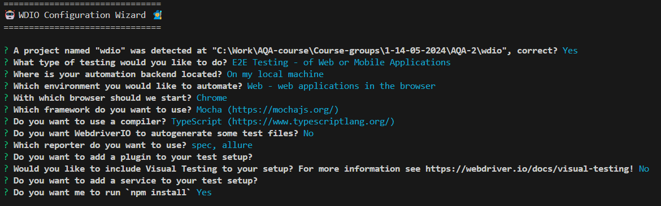
WebdriverIO - Installation
npm init wdio@latest .

Slide 3

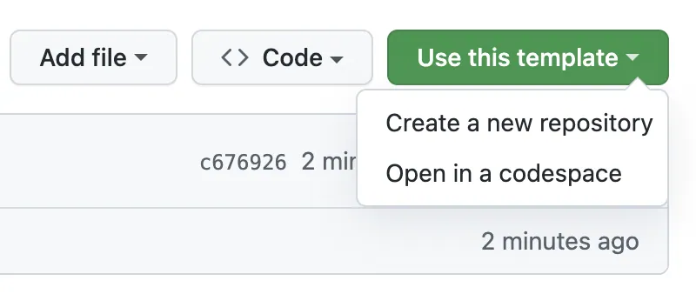
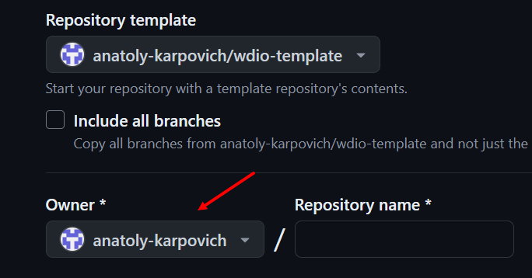
WebdriverIO – Installation from template
Открыть Template
Нажмите Use this template
Нажмите Create a new repository
Убедитель что owner - вы
Введите имя нового репозитория
Склонируйте новый репозиторий
Пропишите npm install

Slide 4
WebdriverIO – Test Automation Framework
Test Automation Framework — это набор инструментов, библиотек и практик, которые обеспечивают структуру и управление для создания, выполнения и поддержания автоматизированных тестов. Фреймворк помогает упростить процесс написания тестов, делает их более читаемыми, повторно используемыми и поддерживаемыми.
Архитектура Test Automation Framework определяет, как структурированы компоненты фреймворка и как они взаимодействуют между собой. Это помогает организовать код таким образом, чтобы он был масштабируемым, поддерживаемым и легко расширяемым. Одна из популярных архитектур — это трёхуровневая архитектура, которая включает в себя слои core, business и test.

Slide 5
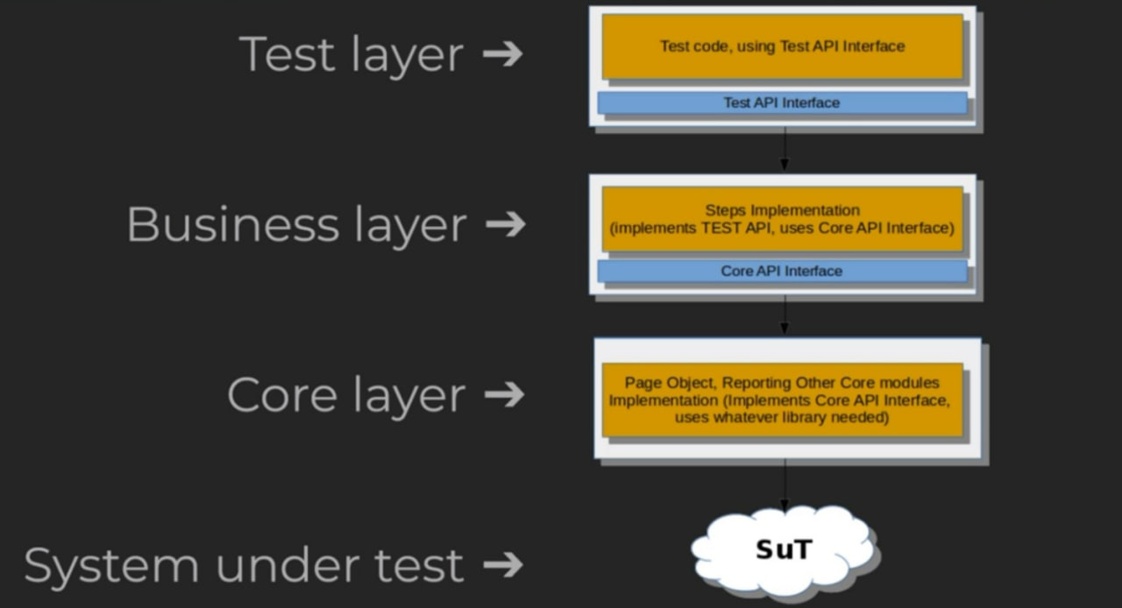
WebdriverIO – Test Automation Framework

Slide 6
WebdriverIO – Core Layer
Core слой содержит основные компоненты и инфраструктуру, которые используются для взаимодействия с тестируемым приложением.
Компоненты:
Page Objects: Классы, представляющие страницы или элементы пользовательского интерфейса. Они инкапсулируют логику взаимодействия с этими элементами.
Base Actions: Общие действия, такие как клики, ввод текста и т.д., которые могут быть использованы во всех Page Objects.
Reporters: Компоненты, отвечающие за генерацию отчетов о выполнении тестов.
Utilities: Вспомогательные классы и методы, которые могут использоваться в тестах и бизнес-логике.
И другие...

Slide 7
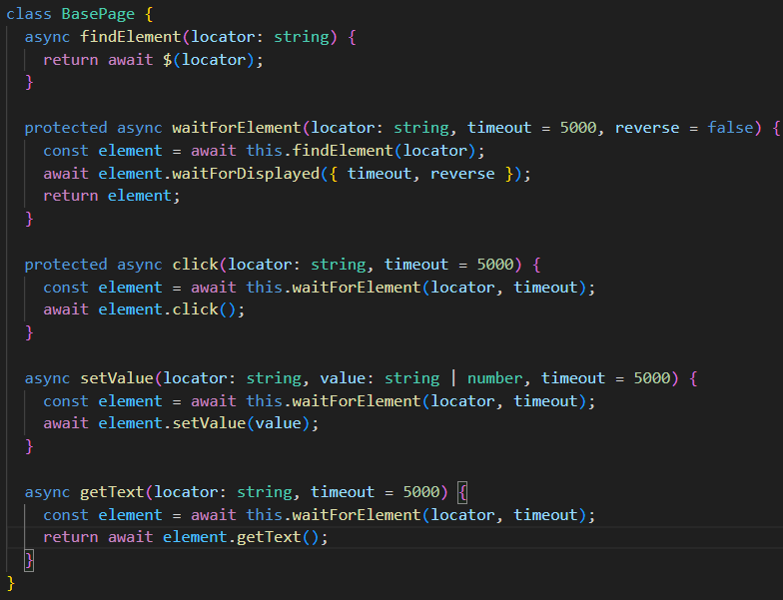
WebdriverIO – Core Layer – Base Actions
BasePage class реализует основные операции, такие как клик и установка значения, расширяя их дополнительными ожиданиями и возможностями удостовериться в доступности элемента

Slide 8
WebdriverIO – Core Layer – Page Objects
Page Object - это программный объект/класс который хранит данные и поведение определенного отображения (view) приложения либо части пользовательского интерфейса приложения, включая селекторы и действия пользователей.
Примеры:
Web - страница или ее компонент
Модальное окно
Мобильное приложение
Окно приложения Windows

Slide 9
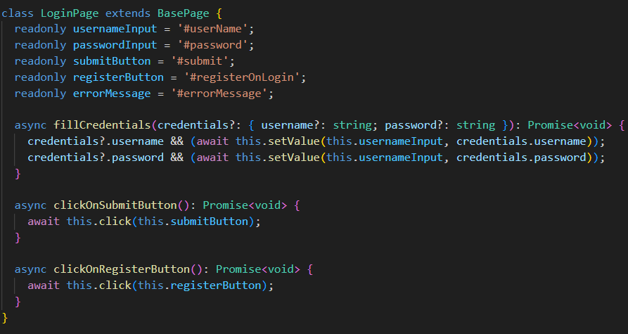
WebdriverIO – Page Objects

Slide 10
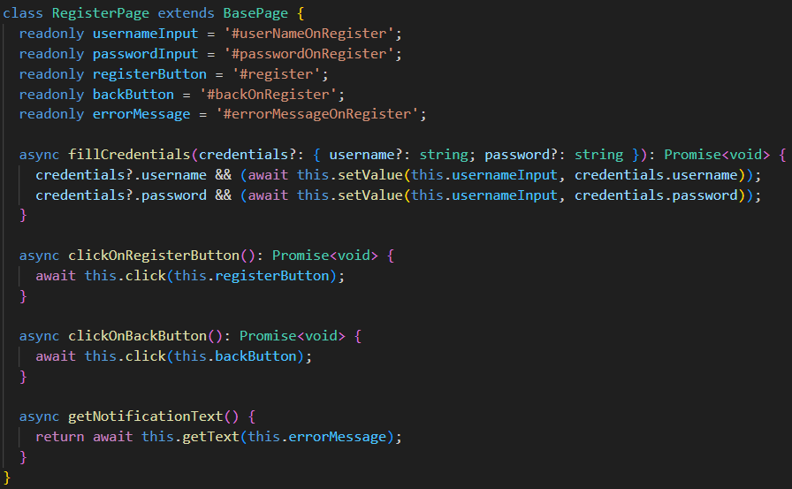
WebdriverIO – Page Objects

Slide 11
WebdriverIO – Business Layer
Business слой содержит сервисы, которые инкапсулируют Page Objects и предоставляют методы, соответствующие бизнес-процессам. Этот слой служит для объединения нескольких шагов в одно бизнес-действие.
Business Services:
Классы или модули, которые реализуют бизнес-логику и объединяют несколько действий в один метод.

Slide 12
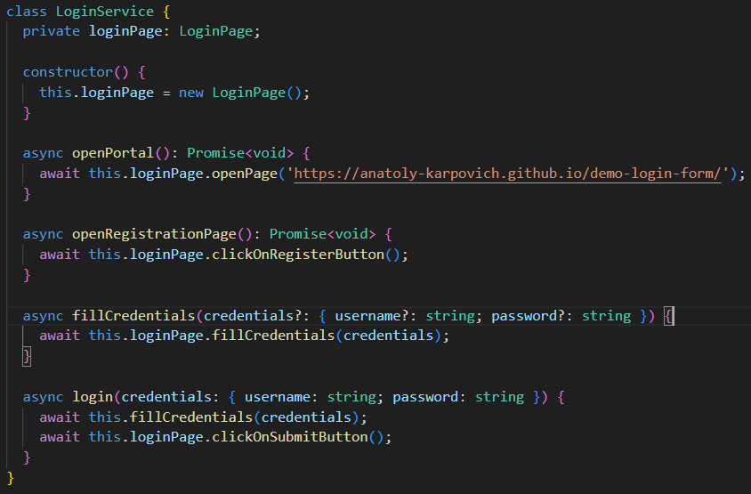
WebdriverIO – Business Layer

Slide 13
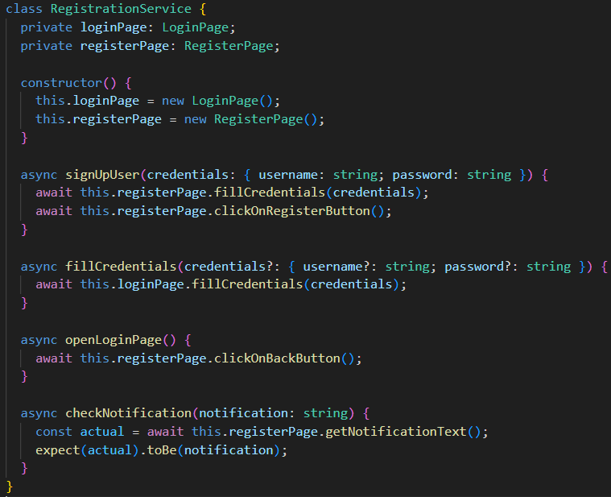
WebdriverIO – Business Layer

Slide 14
WebdriverIO – Tests Layer
Tests слой содержит тестовые наборы и тесты, которые могут взаимодействовать только с бизнес-сервисами, а не напрямую с Page Objects. Это обеспечивает высокую степень абстракции и делает тесты более читаемыми и легкими в поддержке.
Компоненты:
Test Suites: Наборы тестов, сгруппированные по определённой логике.
Test Cases: Конкретные тесты, которые проверяют отдельные функции или сценарии.

Slide 15
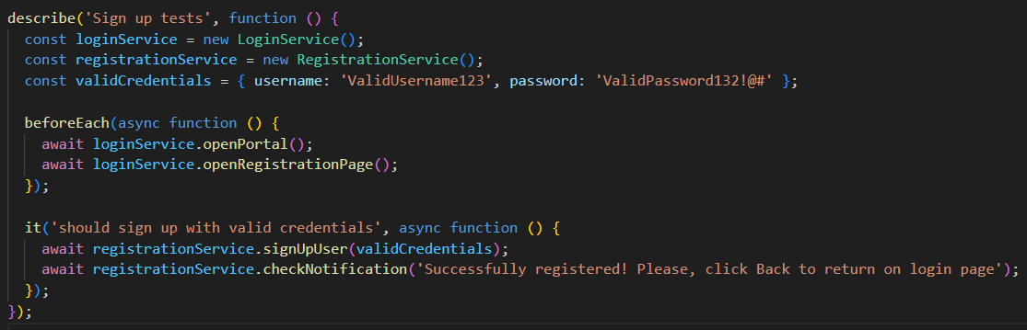
WebdriverIO – Tests Layer

Slide 16

WebdriverIO – TAF structure
Источник: https://www.udemy.com/course/writing-test-automation-framework

Slide 17
WebdriverIO – Page Objects Best practices
Храните только селекторы в Page Objects. Это упрощает поддержку кода, так как изменения в селекторах будут локализованы в одном месте.
Определяйте методы, которые выполняют действия на странице (например, fillCredentials, submit, back). Это обеспечивает единообразие и облегчает повторное использование кода.
Page Objects должны фокусироваться на представлении страницы и её элементов, а не на бизнес-логике. Бизнес-логику следует вынести в Page Services.
Определяйте селекторы как readonly поля. Это помогает избежать случайного изменения селекторов и улучшает читаемость кода.

Slide 18
WebdriverIO – Page Services Best practices
Реализуйте бизнес-логику в Page Services. Это помогает отделить действия на странице от бизнес-процессов, улучшая модульность и читаемость кода.
Используйте Page Objects в Page Services для выполнения действий на странице. Это позволяет избежать дублирования кода и улучшает поддержку кода.
Определяйте методы в Page Services, которые ясно описывают бизнес-логику (например, signUpUser, openLoginPage, fillCredentials). Это улучшает читаемость тестов и упрощает их поддержку.
Тесты должны взаимодействовать только с Page Services, а не напрямую с Page Objects. Это повышает уровень абстракции и делает тесты более стабильными и читаемыми.

Slide 19
Useful links
Test automation framework architecture course
Martin Fowler Page Object

